Slide 1




NHIỆT LIỆT CHÀO MỪNG
Các thầy cô về dự chuyên đề
Môn Tiếng Việt- LTVC
Từ đồng nghĩa - Lớp 5 E
Giáo viên: Nguyễn Thị Thu Hà

Slide 3
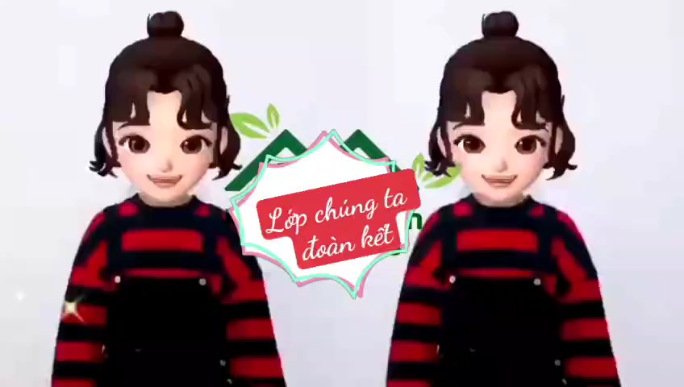

Slide 4
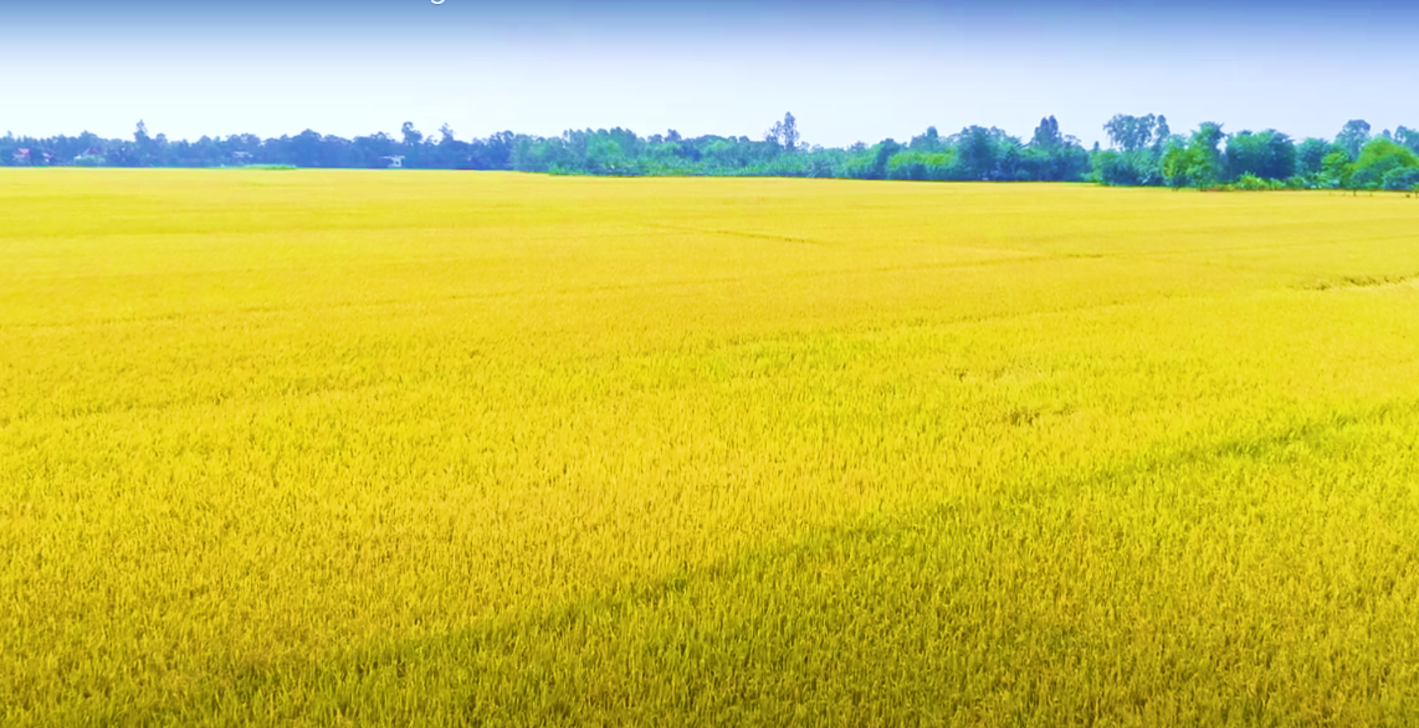

Slide 5
*Bài 1: Đọc 2 đoạn văn sau và trả lời câu hỏi
Đàn kiến tiếp tục công việc của chúng: khuân đất, nhặt lá khô, tha mồi. Kiến bé tí tẹo nhưng rất khỏe và hăng say. Kiến vác, kiến lôi, kiến đẩy, kiến nhấc bổng lên được một vật nặng khổng lồ. Kiến chạy tíu tít, gặp nhau đụng đầu chào, rồi lại vội vàng, tíu tít …
(Theo Nguyễn Kiên)
Một chú ve kéo đàn. Tiếng đàn ngân lên phá tan bầu không khí tĩnh lặng của buổi ban mai. Rồi chú thứ hai, thứ ba, thứ tư cùng hòa vào khúc tấu. Từ sáng sớm, khi mặt trời mới ló rạng, tiếng ve đã át tiếng chim.
(Theo Hữu Vi)

Slide 6
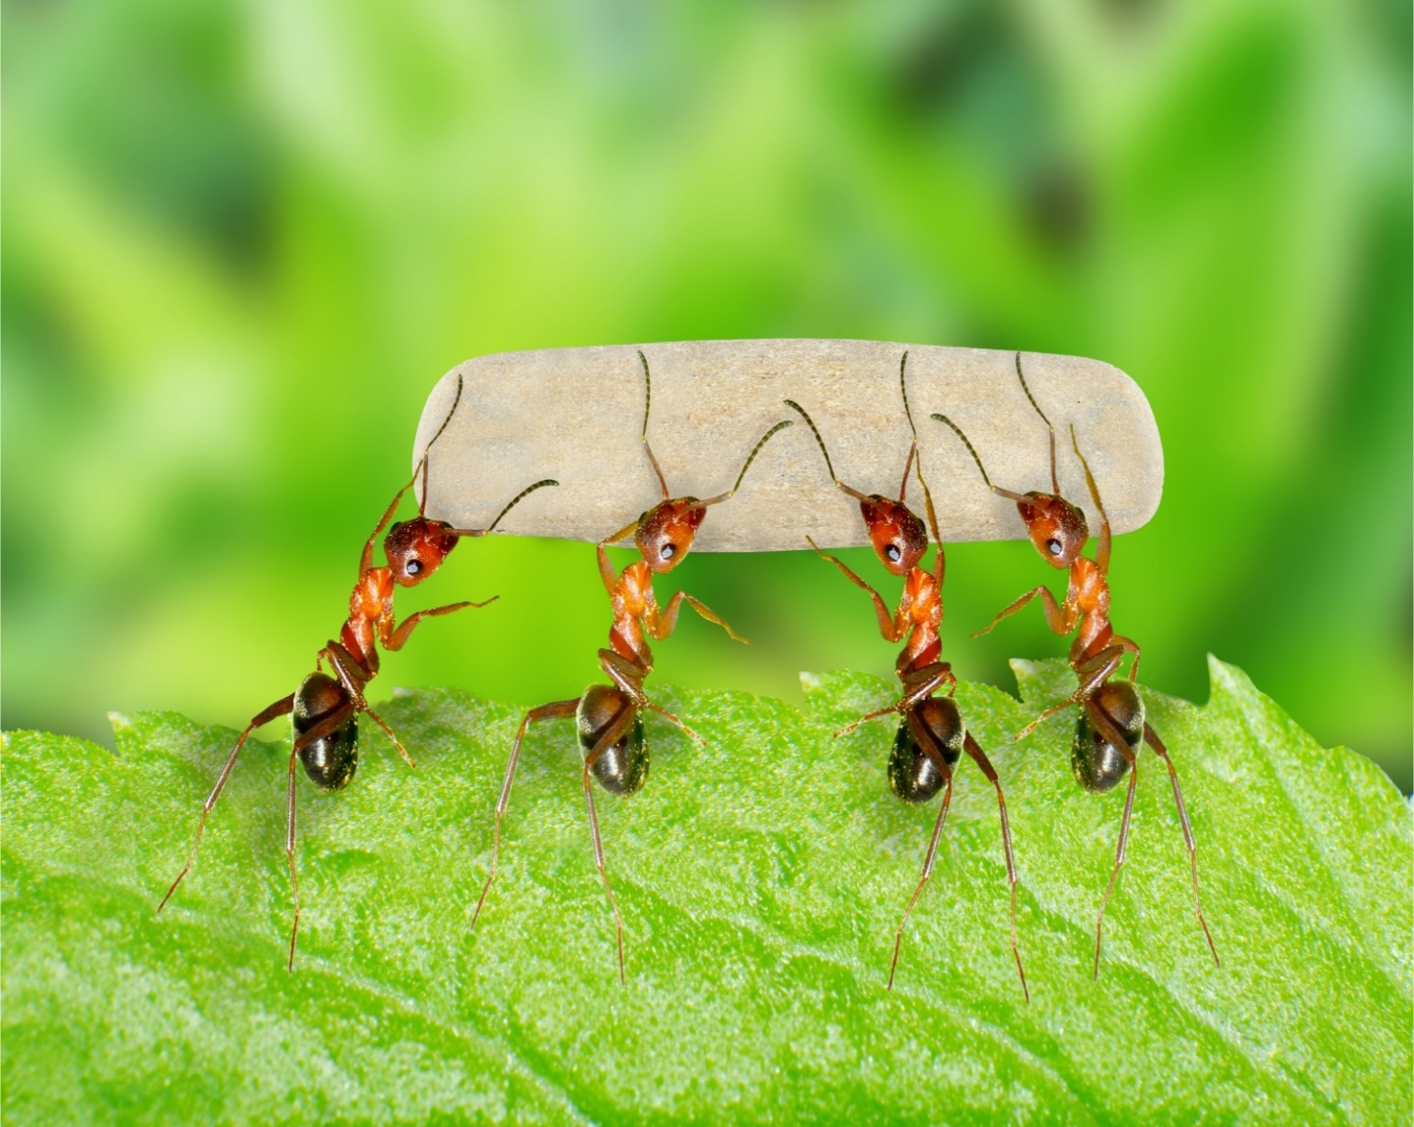
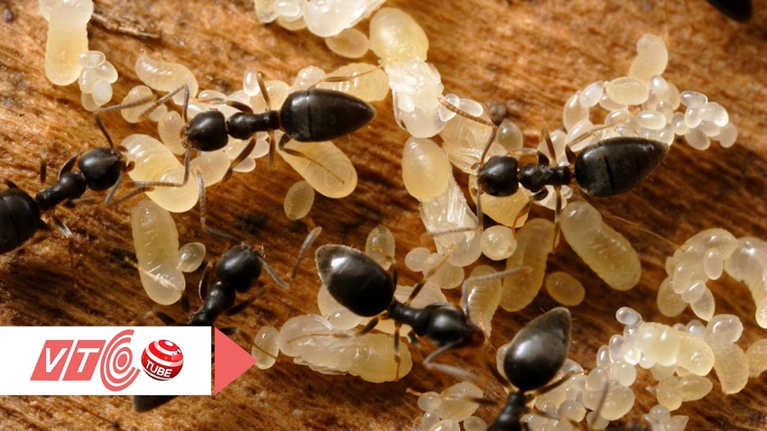

Slide 7
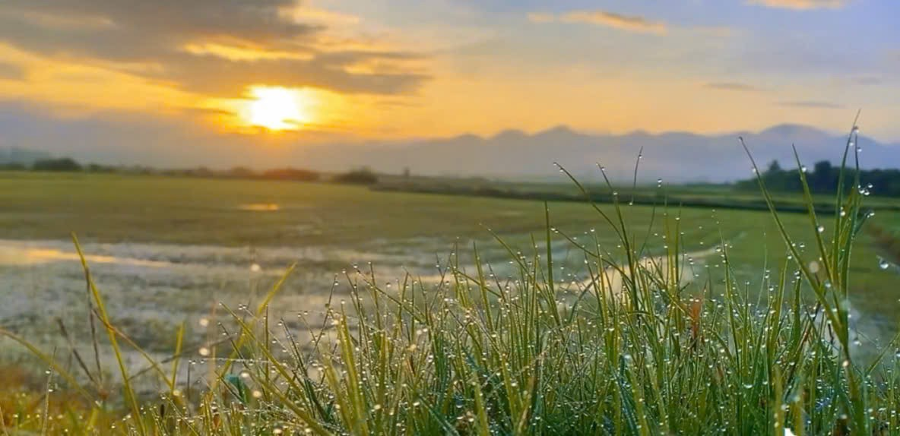

Slide 8
*Bài 1: Đọc 2 đoạn văn sau và trả lời câu hỏi
a. Những từ in đậm trong đoạn văn nào có nghĩa giống nhau ?
b. Những từ in đậm trong đoạn văn nào có nghĩa gần giống nhau ?
Nêu nét nghĩa khác nhau giữa chúng.

Slide 9

- Từ in đậm trong đoạn văn thứ hai có nghĩa giống nhau: ban mai, sáng sớm.
- Những từ in đậm trong đoạn văn thứ nhất: khuân, tha, vác, nhấc có nghĩa gần giống nhau.

Slide 10
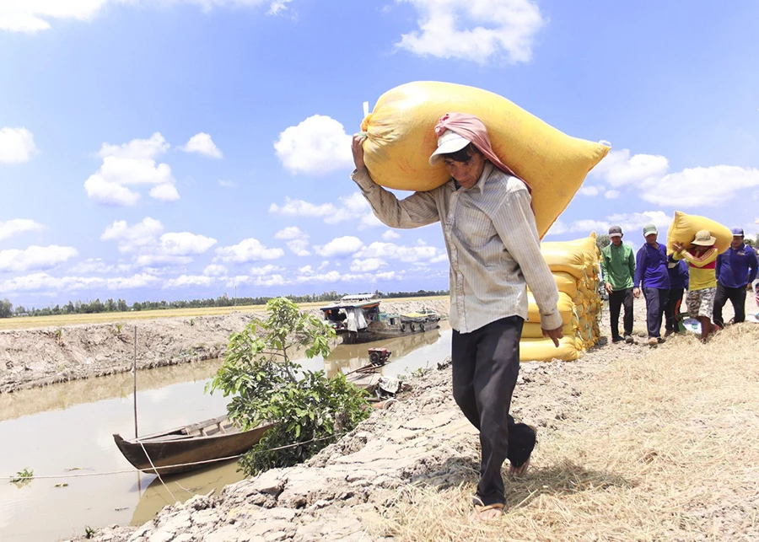
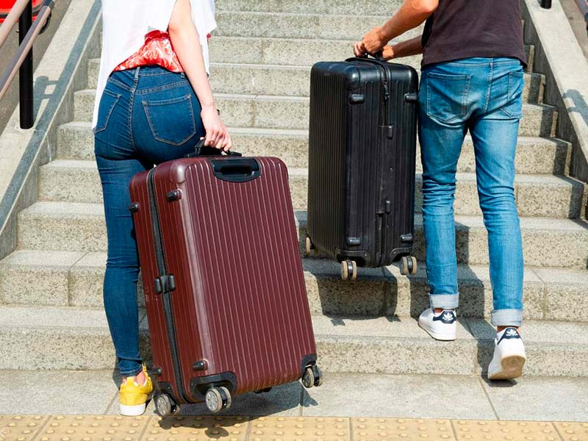
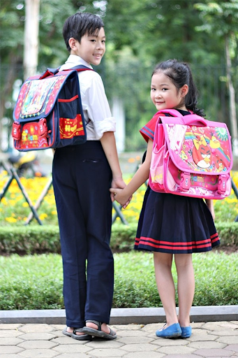
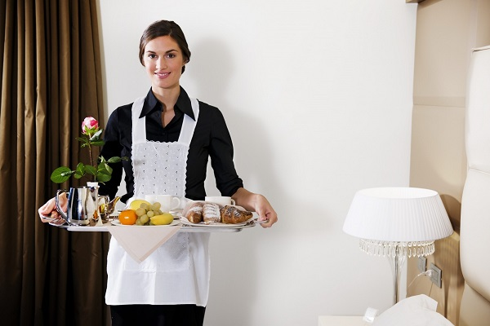
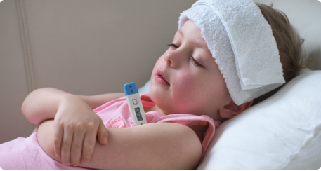
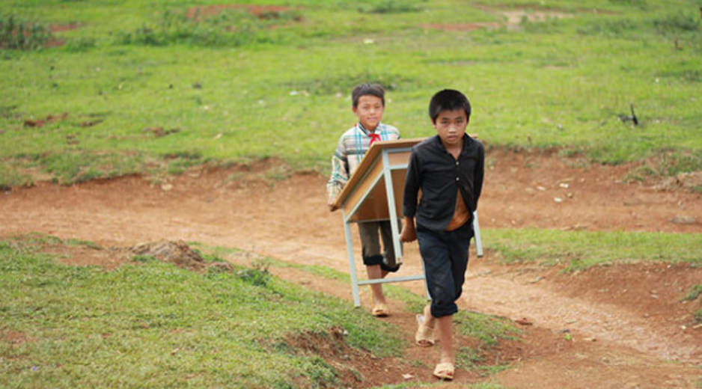
Vác
Nhấc
Đeo
Bưng
Kẹp
Khiêng

Slide 11
*Bài 2: Tìm trong mỗi nhóm từ dưới đây những từ có nghĩa giống nhau.
a. chăm chỉ, cần cù, sắt đá, siêng năng, chịu khó
b. non sông, đất nước, núi non, giang sơn, quốc gia
c. yên bình, tĩnh lặng, thanh bình, bình tĩnh, yên tĩnh

Slide 12

*Bài 2: Tìm trong mỗi nhóm từ dưới đây những từ có nghĩa giống nhau.
a. chăm chỉ, cần cù, sắt đá, siêng năng, chịu khó
b. non sông, đất nước, núi non, giang sơn, quốc gia
c. yên bình, tĩnh lặng, thanh bình, bình tĩnh, yên tĩnh

Slide 13

- Tìm từ đồng nghĩa với từ bố.
- Nêu các từ đồng nghĩa với từ ăn.

Slide 14

GHI NHỚ
- Từ đồng nghĩa là những từ có nghĩa giống nhau (ví dụ: bố, ba, cha,..) hoặc gần giống nhau (ví dụ: ăn, xơi, chén,…)
- Khi viết hoặc nói, cần lựa chọn từ phù hợp nhất với ý nghĩa được thể hiện.

Slide 15

Bài 3: Những thành ngữ nào dưới đây chứa các từ đồng nghĩa? Đó là những từ nào?
a. Chân yếu tay mềm
b. Thức khuya dậy sớm
c. Đầu voi đuôi chuột
d. Một nắng hai sương
e. Ngăn sông cấm chợ
g. Thay hình đổi dạng

Slide 16
*Bài 4: Chọn từ thích hợp trong mỗi nhóm từ đồng nghĩa để hoàn thiện đoạn văn.
Tháng Ba, tháng Tư, Tây Trường Sơn (1) (khai mạc/ bắt đầu) mùa mưa. Mưa tới đâu, cỏ lá (2) (tốt tươi/ tươi tắn) tới đó. Phía trước bầy voi luôn luôn là những vùng đất (3) (no nê/ no đủ), nơi chúng có thể sống những ngày sung sướng bù lại thời gian (4) (đói khát/ đói rách) của mùa thu. Vì thế, bầy voi cứ theo sau những cơn mưa mà đi. Đó là luật lệ của rừng.
(Theo Vũ Hùng)

Slide 17

*Bài 4:
Tháng Ba, tháng Tư, Tây Trường Sơn bắt đầu mùa mưa. Mưa tới đâu, cỏ lá tốt tươi tới đó. Phía trước bầy voi luôn luôn là những vùng đất no đủ, nơi chúng có thể sống những ngày sung sướng bù lại thời gian đói khát của mùa thu. Vì thế, bầy voi cứ theo sau những cơn mưa mà đi. Đó là luật lệ của rừng.

Slide 18

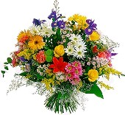
TRÂN TRỌNG CẢM ƠN CÁC THẦY CÔ VÀ CÁC EM

